Slide 1
The Major Issues
Kelompok 1:
Adelina Marinoska (2014031015)
Rismanino Chandra (2012031024)

Slide 2
Major Issues
Tiga isu utama yang dibahas:
Hubungan antara otak (brain) dan pikiran (mind)
Peran genetik dan lingkungan (roles of nature and nurture)
Etika sebuah riset (penelitian)

Slide 3
Hubungan antara Otak dan Pikiran

Slide 4
Dalam Biopsikologi, perilaku dijelaskan dalam empat kategori :
Penjelasan Fisiologis
Mengaitkan perilaku dengan aktivitas otak dan organ tubuh lainnya
Penjelasan Ontogeni
Menggambarkan perkembangan perilaku individu dengan melihat adanya pengaruh gen, nutrisi, pengalaman serta interaksi
Penjelasan Evolusi
Perilaku muncul karena kita mewarisinya
Penjelasan Fungsional
Menjelaskan perubahan/perkembangan perilaku sesuai fungsi/ manfaatnya /tujuannya

Slide 5
Otak dan Pengalaman yang disadari:
Rasa takut yang timbul karena melihat orang membawa senjata api
Neuroscientist → karena adanya peningkatan aktivitas elektrokimia di bagian tengah amigdala otak anda
Penjelasan Biologis: adakah kaitan antara
“pikiran-tubuh” atau “pikiran-otak”

Slide 6
Hubungan antara ‘pikiran-tubuh’ dan
‘pikiran-otak’
Paham Dualisme
Pikiran tidak ada kaitannya dengan otak
Paham Monoisme
Jagad raya hanya terdiri dari satu substansi
Materialisme
Semua hal dapat dijelaskan secara fisik
Mentalisme
Hanya pikiran yang memiliki keberadaan
Posisi Identitas
Pikiran dan otak adalah hal yang sama

Slide 7
Peran Genetik dan Lingkungan

Slide 8
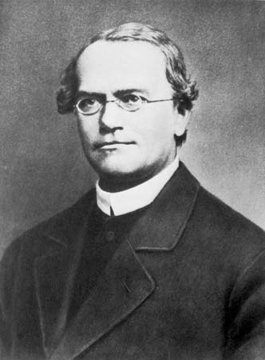
Genetika Perilaku
Mendel (1842) mengatakan bahwa;
Gen adalah unit pewaris sifat yang mempertahankan identitas strukturalnya dari generasi ke generasi
Gen pasti berpasangan karena gen-gen tersusun dalam kromosom yang juga berpasangan
Gregor Mendel

Slide 9
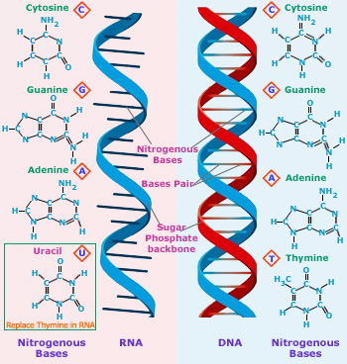
xx

Slide 10
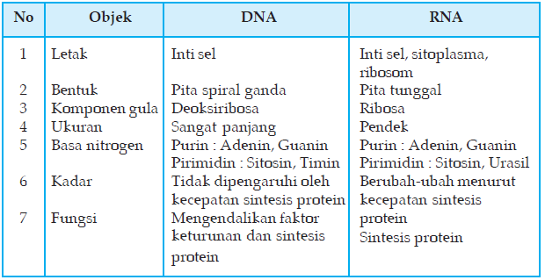
xx

Slide 11
xx
Individu yang memiliki pasangan identik sebuah gen dalam dua kromosom disebut sebagai individu Homozigot
Individu yang tidak memiliki pasangan yang cocok untuk gen tersebut disebut sebagai individu Heterozigot

Slide 12
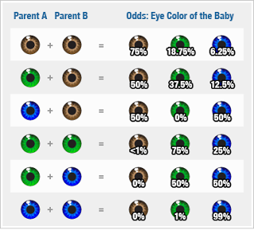
xx

Slide 13
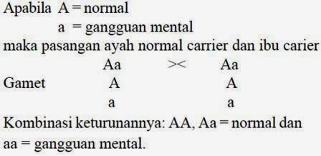
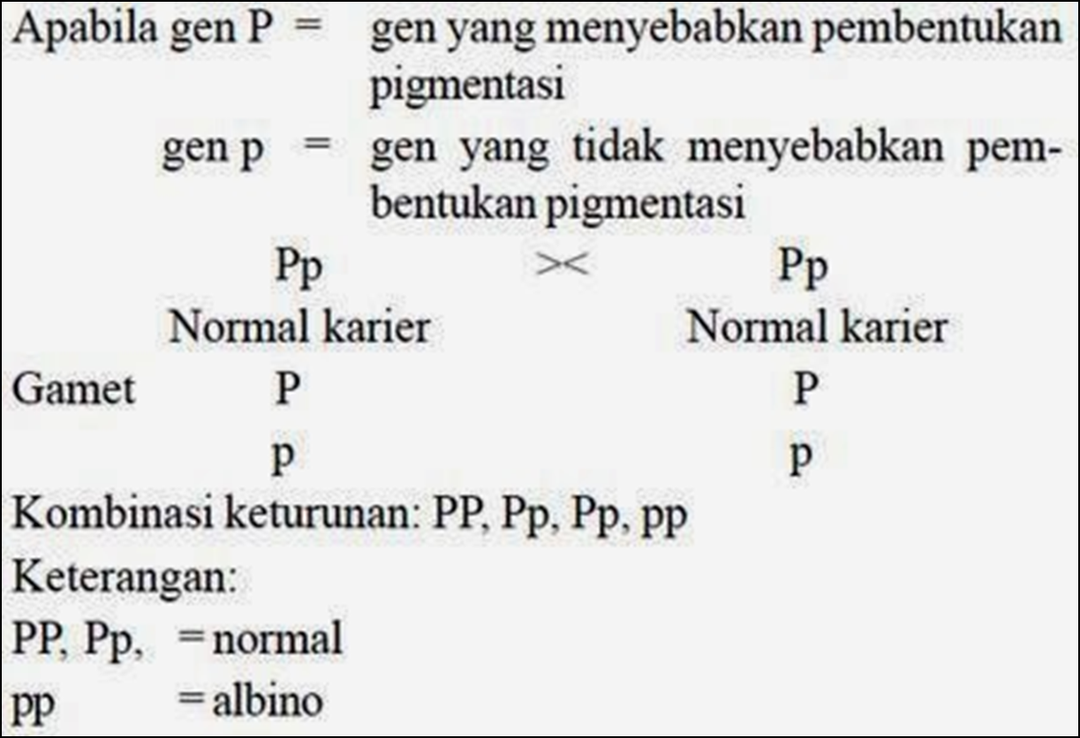
Kromosom dan Pindah Silang

Slide 14
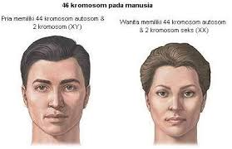
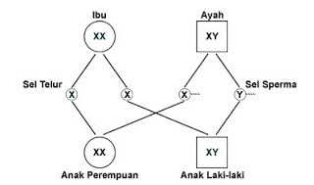
Gen terpaut kelamin (sex-linked genes)

Slide 15
Sex-limited genes
^ The phenotypic expression of some genes is determined by the presence or absence of one of the sex hormones
^ limited to one sex
^ Example: plumage patterns in male and female chickens
++ males neck and tail feathers are long, pointed, and curving

Slide 16
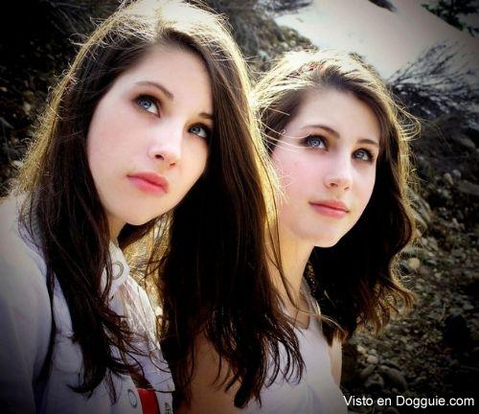
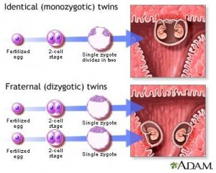
Pewarisan Sifat dan Lingkungan
Jika suatu variasi dalam sebuah karakteristik sangat bergantung pada pewarisan sifat, berarti karakteristik tersebut memiliki tingkat pewarisan sifat (heritability) yang tinggi

Slide 17
Modifikasi Lingkungan
Apa itu Fenilketonuria (PKU) ?
Fenilketonuria adalah suatu kelainan di dalam tubuh, dimana tubuh tidak dapat memproduksi enzim yang berfungsi menguraikan asam amino esensial fenilalanin menjadi asam amino non esensial tirosin

Slide 18
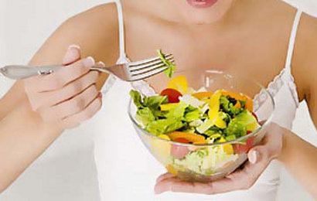
Gejala PKU

Slide 19
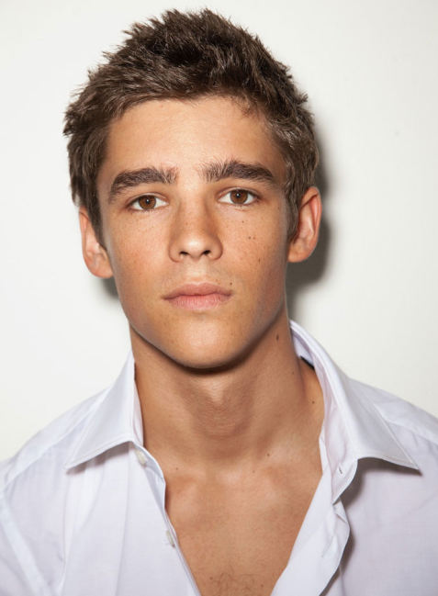
Bagaimana Gen dapat mempengaruhi suatu perilaku

Slide 20
Evolusi Perilaku
Umumnya keturunan memiliki kemiripan dengan orangtuanya karena genetika
Mutasi dan rekombinasi gen terkadang menghasilkan variasi yang dapat diturunkan ke generasi berikutnya -> meningkatkan/menurunkan kemungkinan suatu individu bertahan hidup dan bereproduksi
Beberapa individu bereproduksi lebih banyak daripada individu lain
Beberapa individu memiliki tingkat keberhasilan reproduksi yang lebih tinggi daripada individu lain --> menurunkan gen mereka ke generasi berikutnya

Slide 21
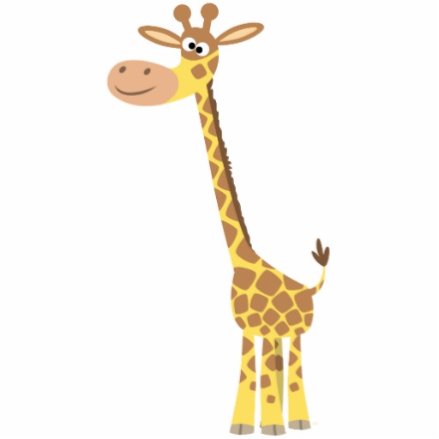
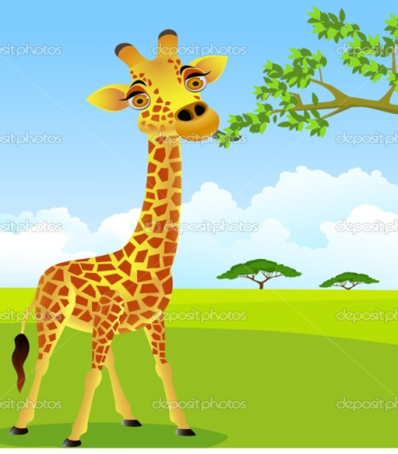
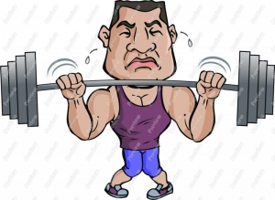
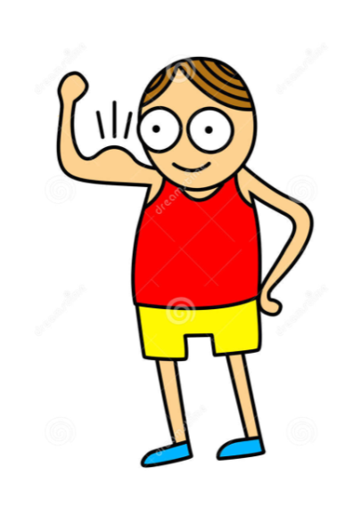
Kesalahpahaman umum tentang Evolusi
Evolusi Lamarck

Slide 22
Psikologi Evolusi
Beberapa spesies hewan memiliki penglihatan warna lebih baik, sebagian lagi memiliki penglihatan perifer yang lebih baik dibandingkan hewan lain. (*perifer adalah bagian dari sistem saraf yang terdiri dari sel-sel yang membawa informasi ke (sel saraf sensorik) dan dari (sel saraf motorik) sistem saraf pusat (SSP)
Manusia memiliki mekanisme otak yang menyebabkan tiap hari kita tidur beberapa jam dan memungkinkan kita berulang-ulang melewati beberapa tahapan tidur
Mempertahankan suhu tubuh adalah aktivitas yg paling menghabiskan energi bagi mamalia dan burung
Beruang mengkonsumsi makanan yang mereka temukan, sedangkan burung-burung kecil hanya mengkonsumsi makanan yg cukup untuk memenuhi kebutuhan dalam waktu singkat. Manusia umumnya berada di tengah-tengah kebiasaan makan tersebut

Slide 23
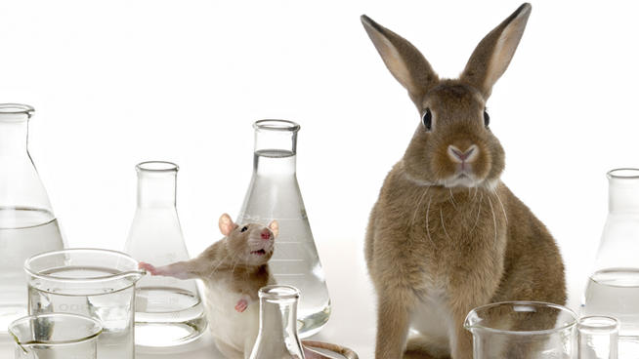
Etika sebuah riset (penelitian)

Slide 24
Mengapa menggunakan hewan?
Terdapat kesamaan mekanisme yang mendasari suatu perilaku antara hewan dan manusia.
Otak dan perilaku hewan memiliki kesamaan dalam hal kimiawi dan anatomi nya dengan manusia. Susunan sarafnya
Memenuhi rasa keingin-tahuan manusia yang dapat menghasilkan pengetahuan yang dapat diterapkan
Evolusi manusia terungkap melalui apa yang kita amati dan pelajari pada hewan
Tidak dapat menggunakan manusia karena ada aturan atau etika yang melarangnya

Slide 25
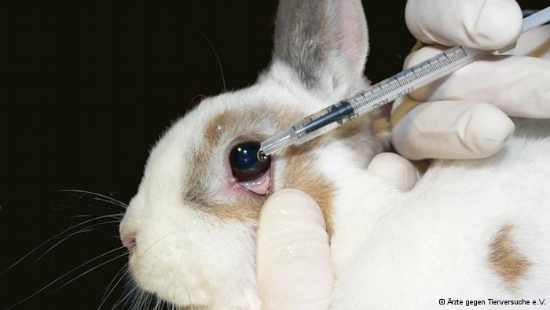
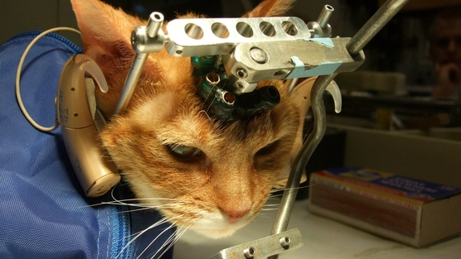
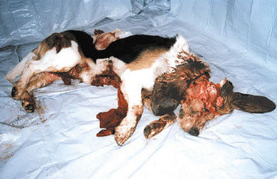
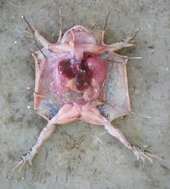
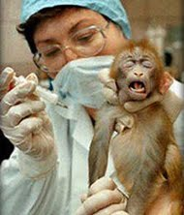
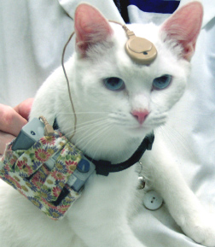
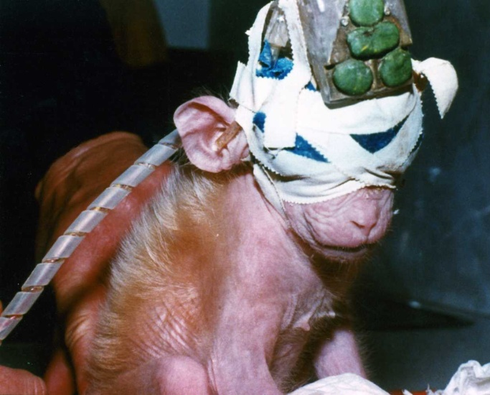
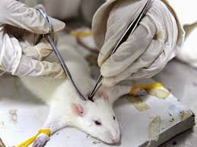
Animal Testing

Slide 26
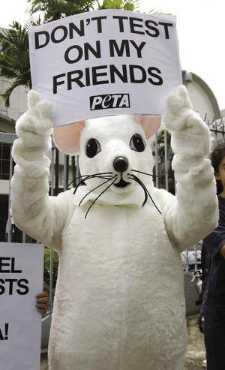
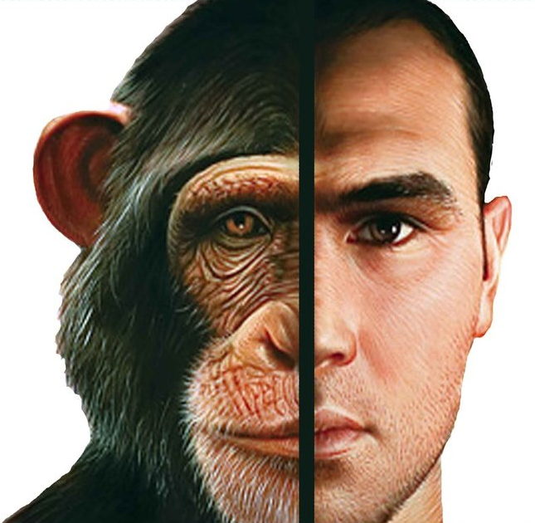
Debat Etika/kontroversi
Perlakuan yang menyiksa terhadap hewan
perusakan orak, penanaman elektroda di otak,
penyuntikan obat atau hormon, dsb
Penelitian menggunakan hewan menjadi bagian dari penelitian medis
penemuan polio, diabetes, campak, cacar air, luka bakar, gangguan jantung, dll
Abolisionis
hewan memiiki hak yang sama dengan manusia, hewan yang dimatikan adalah sebuah pembunuhan apapun tujuannya

Slide 27
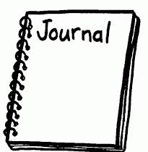
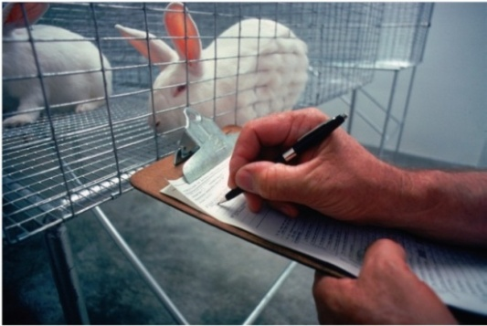
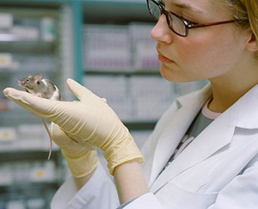
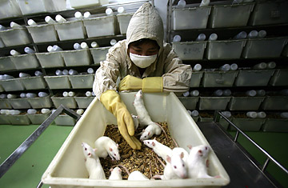
Saran dan kompromi
Sebelum penelitan dimulai, rencana penelitian harus dievaluasi oleh pihak lain selain peneliti tsb
Peneliti diberikan pelatihan mengenai bagaimana cara memperlakukan hewan dengan baik dan metode penelitian alternatif
Membuat kebijakan yang memuat
pernyataan tentang penggunaan hewan
untuk penelitian yang sesuai dengan
etika dalam setiap penerbitan jurnal ilmiah

Slide 28
Pertanyaan BAB I
Jelaskan mengenai fenomena kembar identik yg diasuh di lingkungan yang berbeda berdasarkan teori perwarisan sifat dan lingkungan!
Jelaskan apa itu PKU, akibatnya, dan bagaimana cara penanganannya!
Psikologi evolusi membahas bagaimana suatu perilaku berevolusi, terutama perilaku sosial. Sebutkan!
Psikologi evolusi membahas bagaimana suatu perilaku berevolusi, terutama perilaku sosial. Sebutkan!
Bagaimana Anda melihat penelitian dengan menggunakan hewan dan apa pendapat Anda mengenai hal tersebut?

